Slide 1
SNL HALLITUKSEN KOKOUS Toiminnanjohtajan katsaus
2/2025
21.1.2025
SUOMEN NYRKKEILYLIITTO
FINNISH BOXING FEDERATION

Slide 2
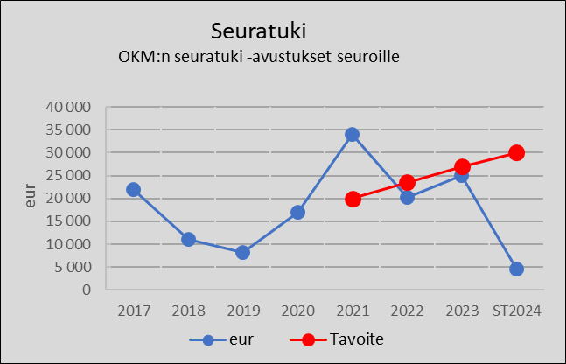
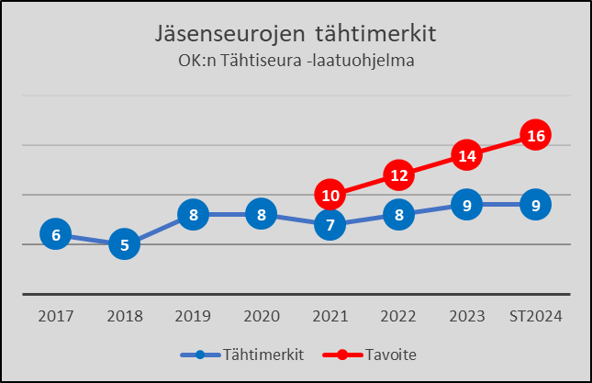
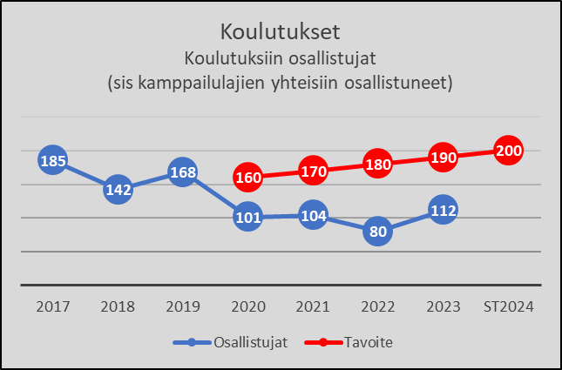
OSAAVAT JA LAADUKKAAT SEURAT
*
Notes:
Lisenssinhaltijat 2024 OK (20.1.2025) 3731 haltijaa
Seuratuki päiv 2024 tiedoilla 15.4.2024
Tähtimerkit päivitetty 18.7.2023 NAJ. Ei uusia 2024
Koulutukset 2023 päivitetty 4.3.2024

Slide 3
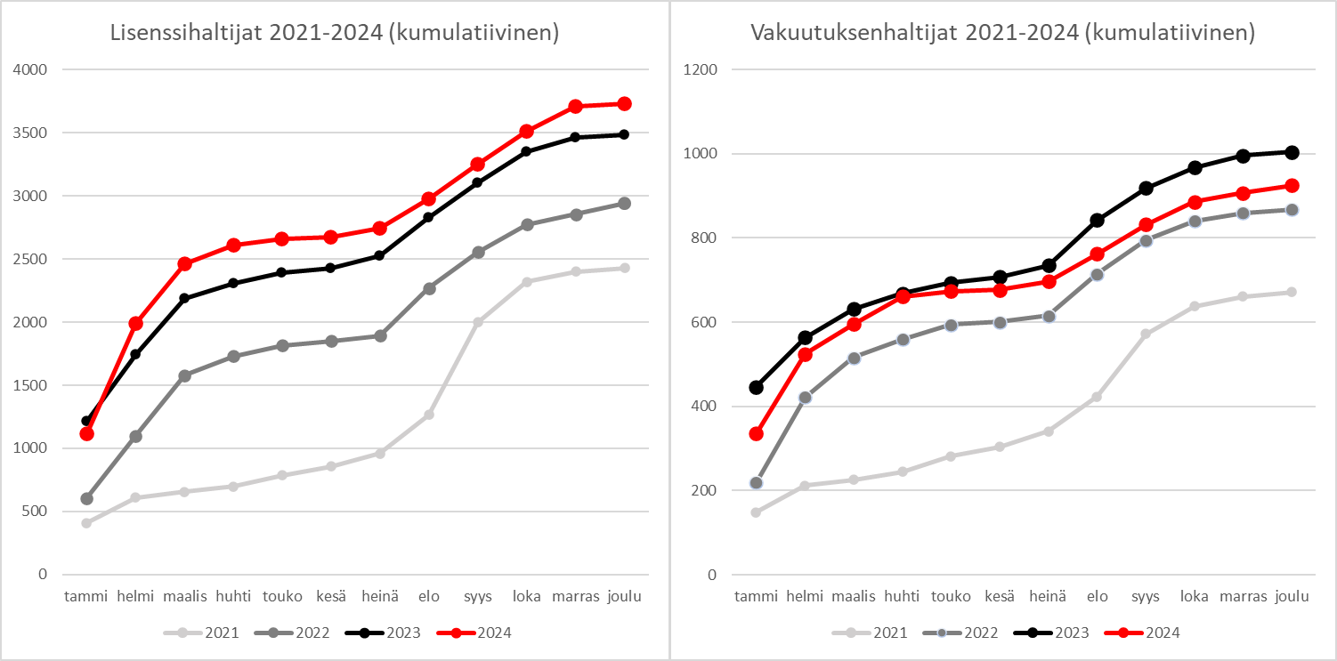
LISENSSIT JA VAKUUTUKSET
SUOMEN NYRKKEILYLIITTO
FINNISH BOXING FEDERATION
Notes:
Tiedosto Datalatu/suomisport/Ssraportit/lisenssiseuranta.xlsx
Tavoite 3500

Slide 4
SEURAT
Jäsenhakemukset
Noblart Boxing Club ry (NoBC) Jyväskylä
Eroilmoitukset
TVS tuki ry
THB ry
Edustusoikeussiirrot Vanha Uusi
Juhana Levänen JTN SBC
SUOMEN NYRKKEILYLIITTO
FINNISH BOXING FEDERATION
Notes:
Slaughterhouse BC Jyväskylä

Slide 5
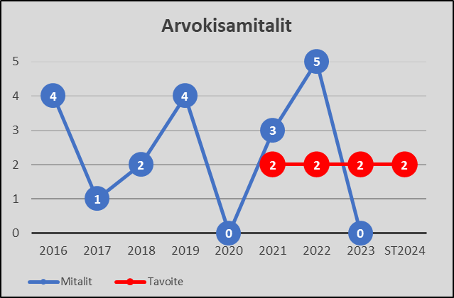
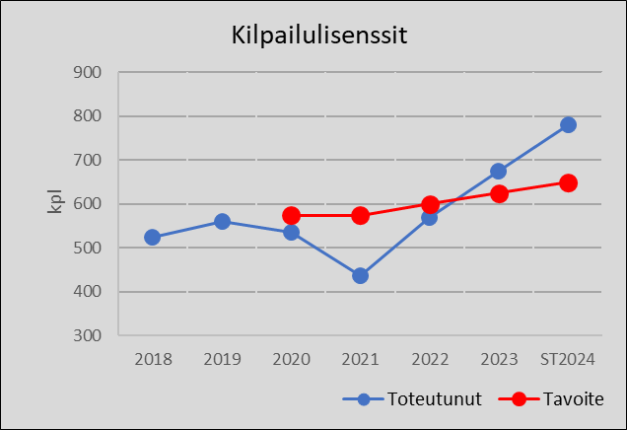
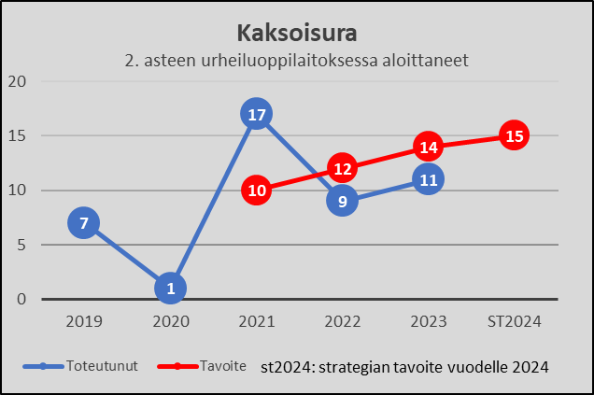
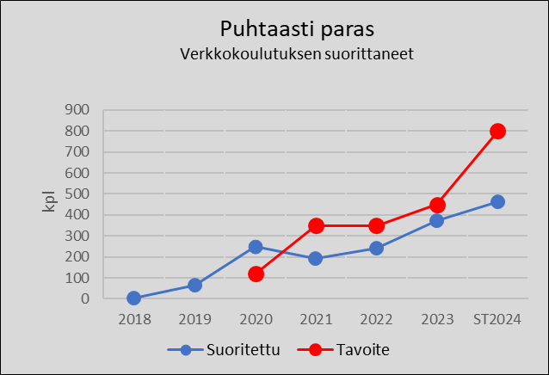
MENESTYVÄ HUIPPU-URHEILU
*
Hallituksen ja valiokuntien jäsenillä Puhtaasti paras ja reilusti paras oltava suoritettuna
*
2021 suoritukset nollautuneet (uusi säännöstö)
Notes:
Arvokisamitalit 22.1.2024
Puhtaasti paras päivitetty 20.1.2025
Kilpailulisenssit päivitetty 20.1.2025
Kaksoisura päivitetty 6.3.2023

Slide 6
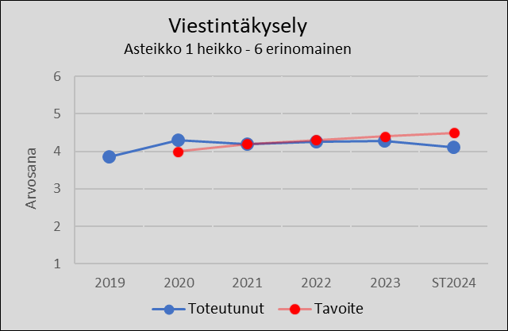
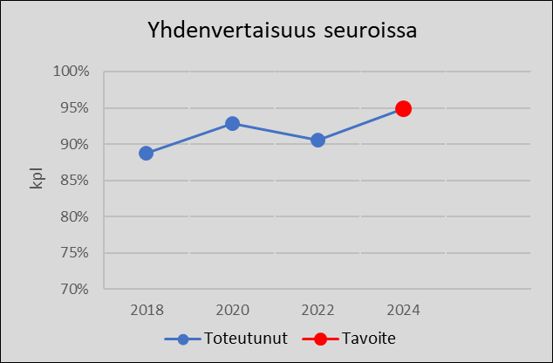
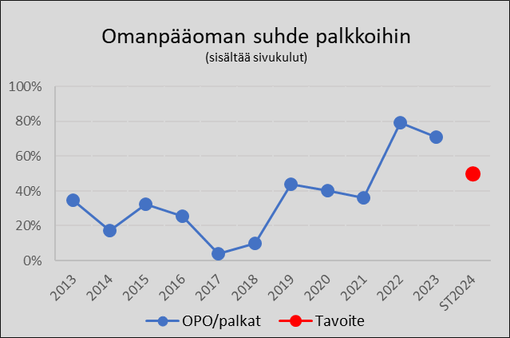
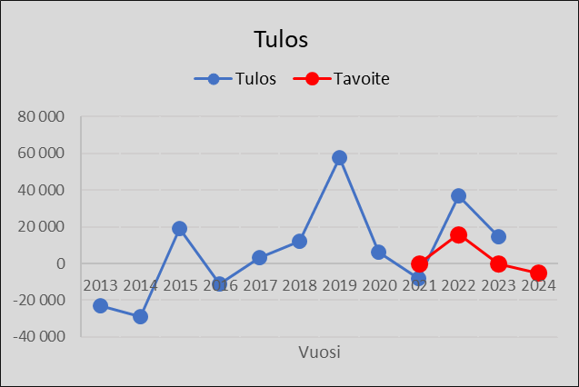
JOHTAMINEN JA TOIMINTATAVAT
Notes:
Viestintäkysely päivitetty 2024 tiedoilla
Yhdenvertaisuus 10.12.2024
Omapääoma 4.3.2024
Tulos 4.3.2024
Sukupuolijakauma päivitetty 2024 tiedoilla 20.1.2025

Slide 7
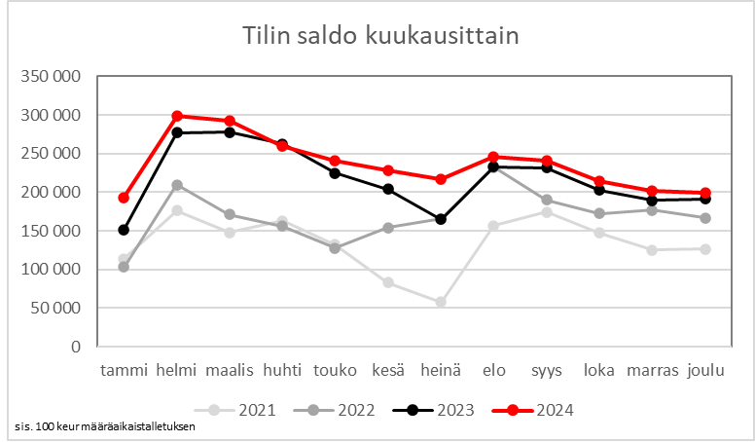
TALOUS
SUOMEN NYRKKEILYLIITTO
FINNISH BOXING FEDERATION
tilanne 30.9.2024
Notes:
Tiedosto Teams/SNL Talous luottamukselliset/tiedostot/Pankkitilin saldot.xlsx
8.2.2024 määräaikaistalletuksen korko 801,54 eur

Slide 8
WORLD BOXING
Maanosajärjestö European Boxingin perustaminen työn alla
SUOMEN NYRKKEILYLIITTO
FINNISH BOXING FEDERATION

Slide 9
VARAINHANKINTA
Ydinryhmä päätetty
28.1. ti 15 - 16:30 Modernin sponsoroinnin koulutus
8.2. la klo 10 – 14 SWOT
23.2. su klo 10 – 14 Tuotteistus
8.3. la klo 10 – 14 Kumppanuuksien myyntivalmennus ja valitun strategian läpikäynti
SUOMEN NYRKKEILYLIITTO
FINNISH BOXING FEDERATION

Slide 10
MUITA ASIOITA
Seuraava kokous
3/2025 4.3.2025 tiistai klo 15:00 Sporttitalo, etäosallistumismahdollisuus.
Tilinpäätöksen hyväksyntä
Vuosikertomus hyväksyntä
OKM rahoituspäätöksen kirjaus
KV-katsaukset
Ansiomerkit
Liittokokouksen puheenjohtaja - esitys
SUOMEN NYRKKEILYLIITTO
FINNISH BOXING FEDERATION

